Slide 1
3D mašīna BRDM-2
Arkādijs Skulovičš
Rīgas Valststs tehnikums

Slide 2
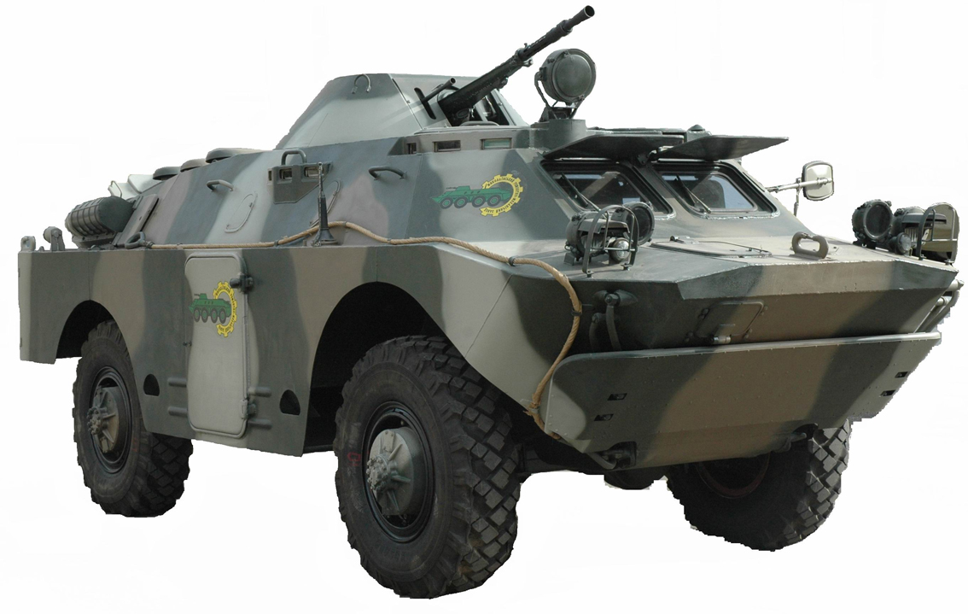
BRDM-2
Bruņu izlūkošanas un patruļmašīna BRDM-2 ir peldošs, riteņu divu asu transportlīdzeklis ar abām dzenošajām asīm. Mašīna ir bezrāmja ar nesošo bruņu virsbūvi, aprīkota ar centralizētu riepu spiediena kontroles sistēmu un ierīci tranšeju un tranšeju pārvarēšanai. Dzinējs atrodas mašīnas aizmugurē (pakaļgalā).

Slide 3
BRDM-2 specifikācijas:
Mašīnas svars: 7000 kg.
Apkalpe: 4 cilvēki
Izmēri: garums gar korpusu - 5700 mm.
platums gar korpusu - 2262 mm.
Jumta augstums - 1945 mm., torņa augstums - 2310 mm.
Maksimālais ātrums: uz šosejas - 95-100 km / h.virs. Ūdens - 8-10 km / h.
Dzinēja tips: 4-taktu, benzīns, karburators.
Izmantotā degviela: benzīns A-76.
Benzīna tvertnes: 2 tvertnes pa 140 litriem.

Slide 4
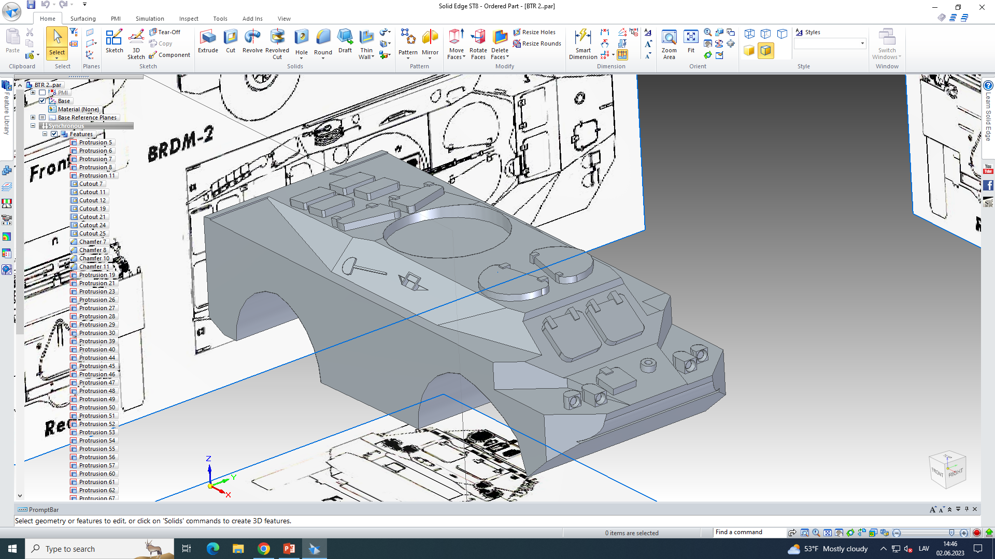
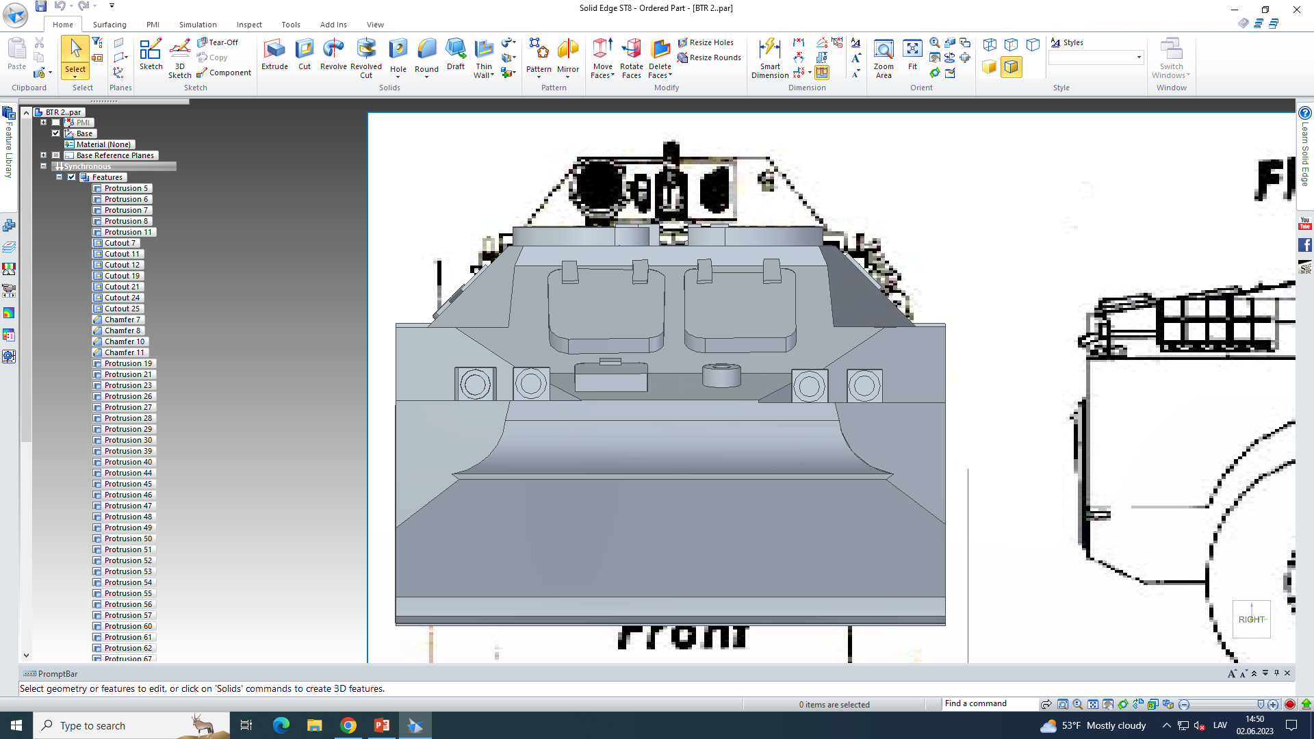
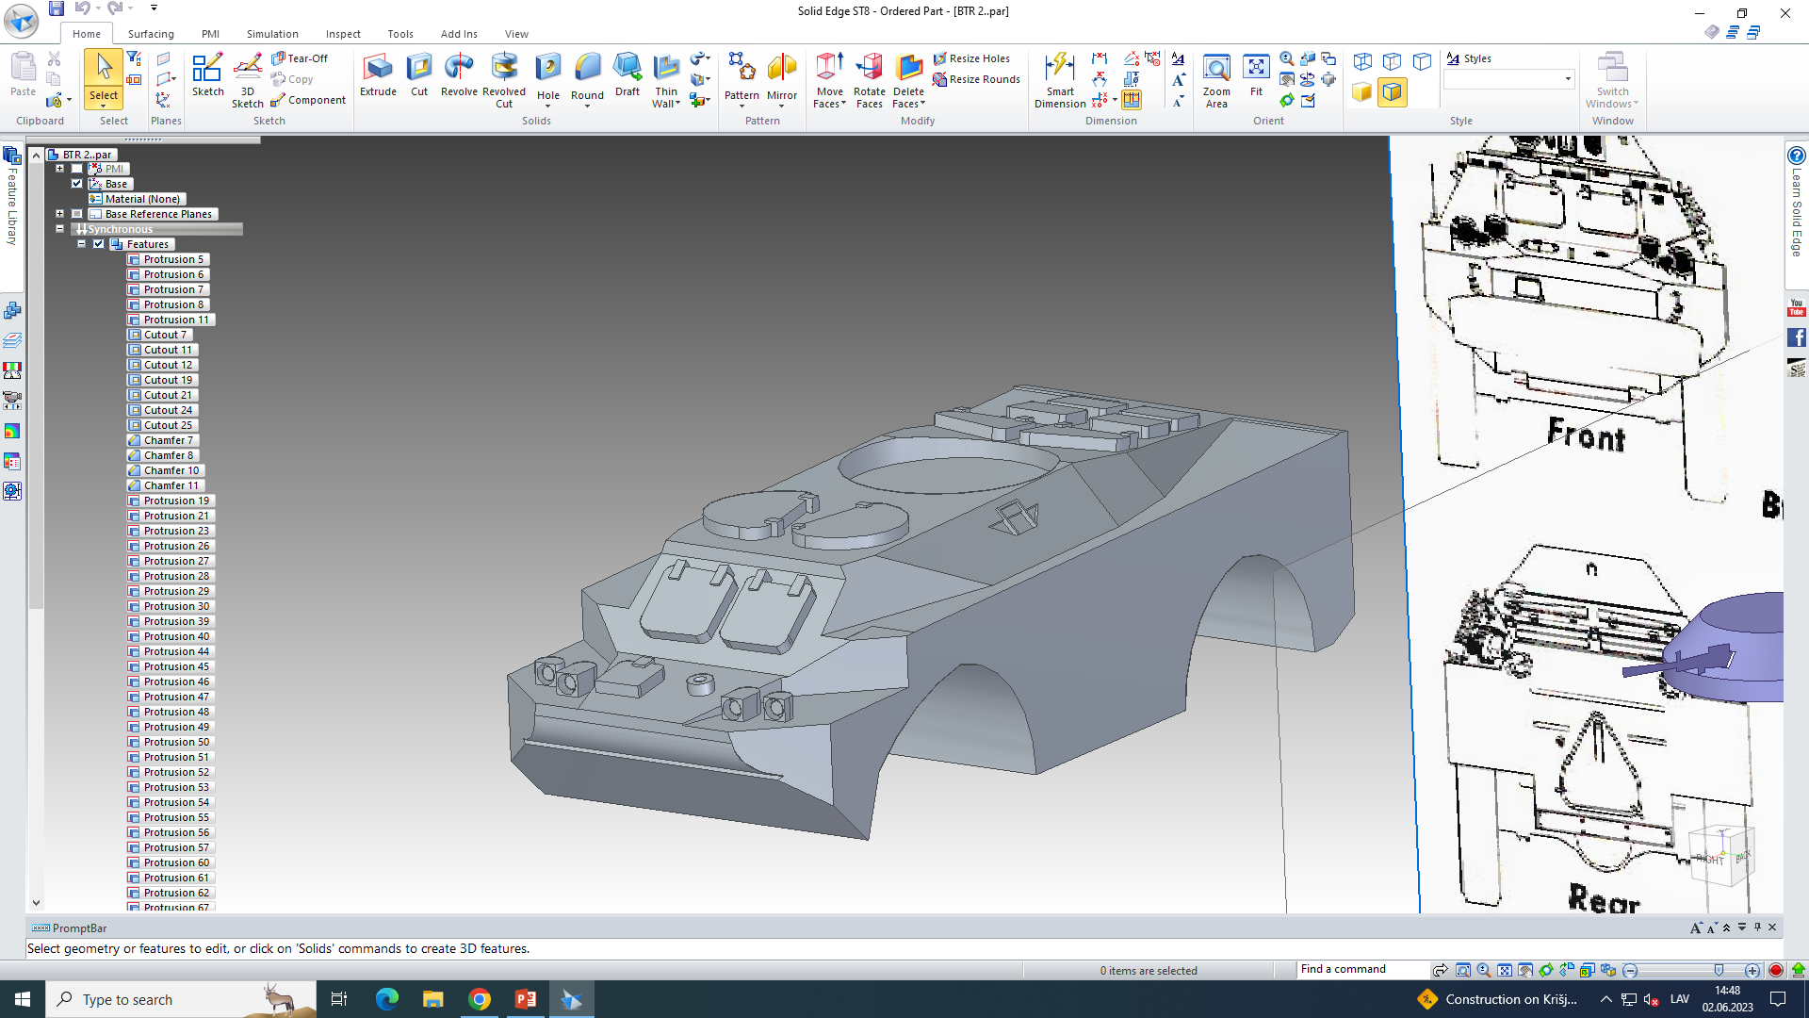
BRDM-2 ir uztaisīts Solid Edge

Slide 5
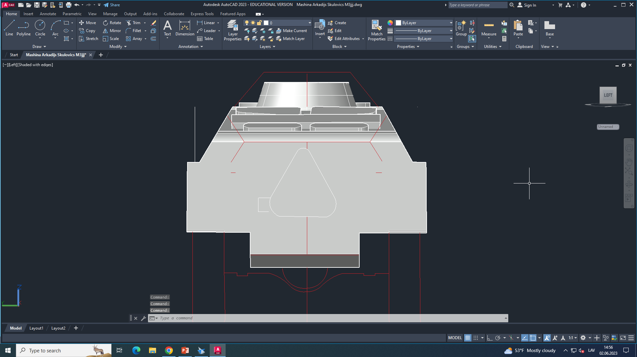
BRDM-2 ir uztaisīts AutoCADA

Slide 6
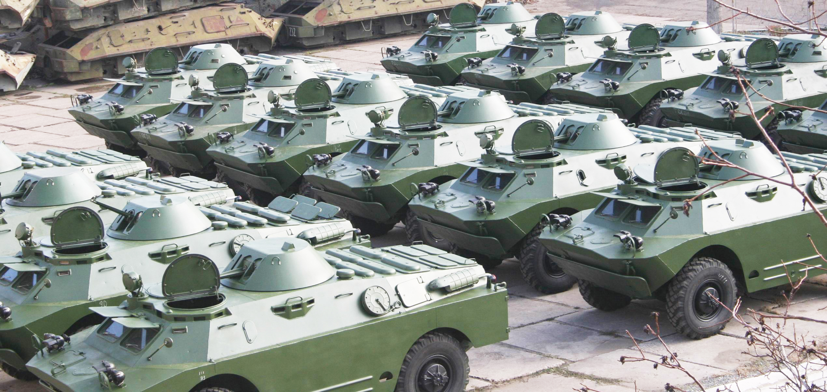
Paldies par uzmanibu!

